Slide 1

Základní škola a Mateřská škola Libáň, okres Jičín
Moderní škola 2010
VY_32_INOVACE_E06/30 – OpenOffice Impress - časování
Notes:
Čj. E 06/30
PŘÍPRAVA NA HODINU Mgr. Petr Stránský
Předmět: Informační a komunikační technologie
Ročník: 7. ročník ZŠ
Délka vyuč. hodiny: 45´
Tematický celek: Volba povolání – prezentační programy
Téma: OpenOffice Impress – časování
Pomůcky: osobní počítače, program Impress, internet, prezentace E 06_30
1. Cíle hodiny
Očekávané výstupy ŠVP: Vytvoří jednoduchou prezentaci.
Rozvíjené kompetence
K: − vyjadřuje se tak, aby mu ostatní rozuměli, používá pro to
jednoznačná a výstižná pojmenování; staví souvislé a přehledné
věty a souvětí; pokud je to třeba, najde jiné výrazy, kterými ostatním lépe vysvětlí, co měl na mysli
ŘP: − rozpozná, v čem je problém, který řeší, podobný či obdobný
s dříve známými problémy, a určí, v čem se problémy liší a v čem se
shodují
Učivo dle ŠVP: Tvorba prezentací
Kognitivní (vzdělávací): uvádí příklady využití prezentace
zdůvodní svůj názor
použije u všech objektů funkci časování
Afektivní (postojové): Svůj názor řeknu srozumitelně, používám vhodné výrazy.
2. Průběh hodiny
Evokace: 10 minut Žáci jmenují způsoby využití prezentací, které ovládá prezentující.
Řeší problém, kdy je vhodné využít spíš prezentaci, která probíhá bez zásahu prezentujícího. Jmenuje oblasti využití takovýchto prezentací.
Vhodná metoda: diskuse
Uvědomění si: 30 minut Podle promítnutých pokynů žáci zkouší možnosti spouštění animace. Vhodná metoda: samostatná práce na počítači
Vyučující předvádí způsob přiřazení časování.
Vhodná metoda: Frontální práce na interaktivní tabuli
Žáci přiřazují k objektům časování.
Vhodná metoda: samostatná práce na počítači
Reflexe: 5 minut Vybraný žák předvede svojí prezentaci.
Vhodná metoda: prezentace na interaktivní tabuli
Ověření výukových cílů:
Kognitivního: pozorování mluveného projevu žáků
vytvořené prezentace
Afektivního: diskuse žáků

Slide 2
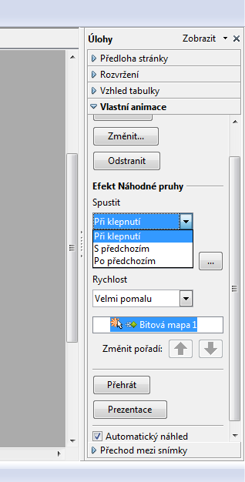
V prezentaci z minulé hodiny
vyzkoušej změnit spouštění
animace
(Prezentace – vlastní animace)
„Při klepnutí“
spusť prezentaci F5
a sleduj změny
„S předchozím“
„Po předchozím“

Slide 3
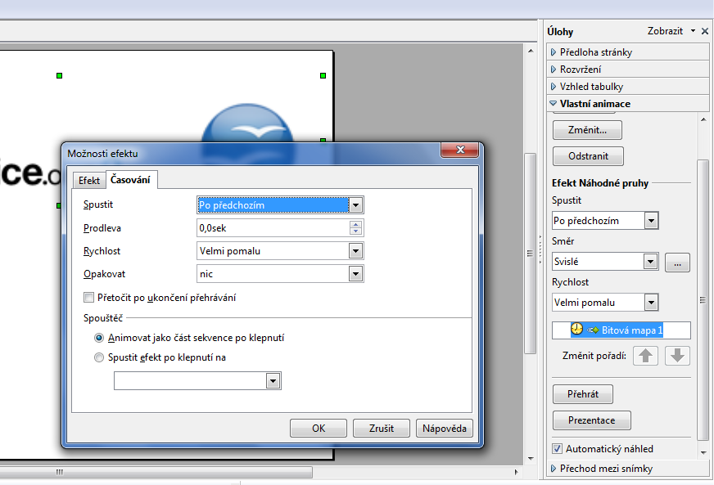
U každého objektu vyzkoušej ČASOVÁNÍ
(pravé tlačítko na efekt)
Po předchozím – prodleva v sekundách
Spusť prezentaci a sleduj změny

Slide 4
Prezentaci ulož jako:
„Název firmy – definitivní“
a odešli jako přílohu na:
zsliban@centrum.cz

